Slide 1
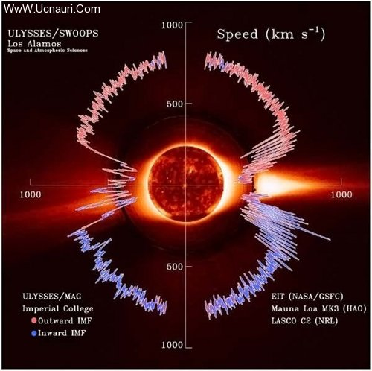
ი. ჯავახიშვილის სახელობის თბილისის სახელმწიფო უნივერსიტეტი ზუსტ და საბუნებისმეტყველო მეცნიერებათა ფაკულტეტი კოსმოლოგია და ელემენტარული ნაწილაკები
IV კურსი 2016 წელი გ ა მ ა გ ა მ ო ს ხ ი ვ ე ბ ა სტუდენტი: მაგდა სვანიძე პროფესორი: მერაბ გოგბერაშვილი

Slide 2
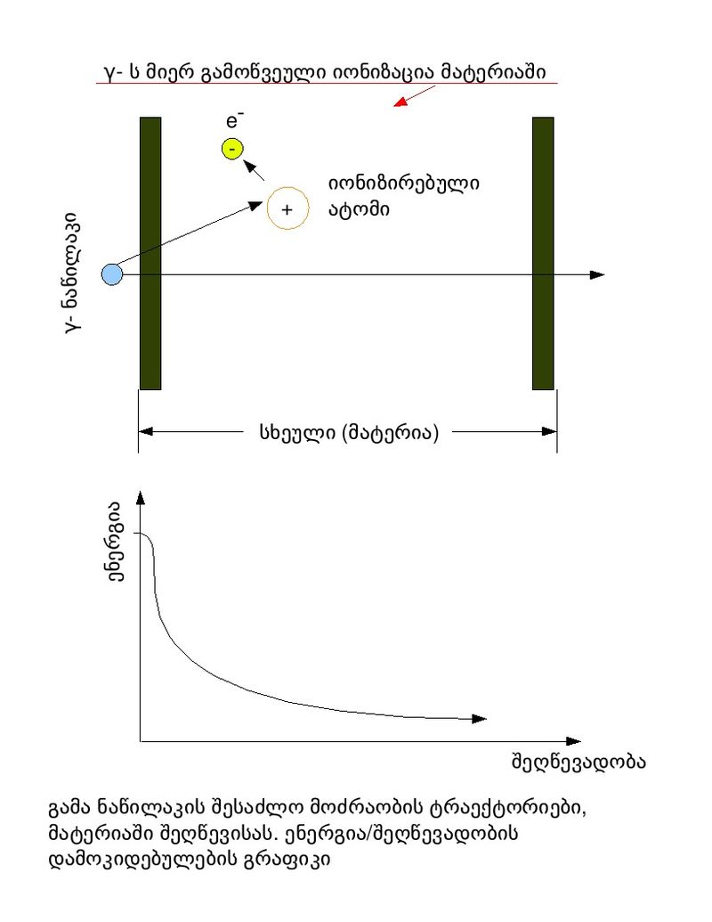
რა არის გამა გამოსხივება ?
γ-გამოსხივება, მოკლეტალღიანი ელექტრომაგნიტური გამოსხივება. გამა-გამოსხივებას მეტად მცირე ტალღის სიგრძე (λ≤10⁻⁸ სმ) და ამის გამო მკვეთრად გამოსახული კორპუსკულური თვისებები აქვს.
გამა-გამოსხივება წარმოიქმნება რადიოაქტიურო ბირთვებისა და ელემენტარული ნაწილაკების დაშლისას, ნაწილაკ-ანტინაწილაკის წყვილის ანიჰილაციისას, აგრეთვე სწრაფი დამუხტული ნაწილაკების გავლისას ნივთიერებაში.
რადიოაქტიური ბირთვების დაშლის დროს გამა-გამოსხივება მიიღება ბირთვის აგზნებული დონიდან ძირითად ან დაბალ აგზნებულ დონეზე გადასვლისას ენერგიის ისეთ არეში, სადაც ბირთვიდან ნუკლონების გამოტყორცნა შეუძლებელია.

Slide 3
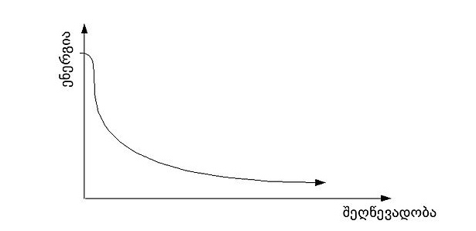
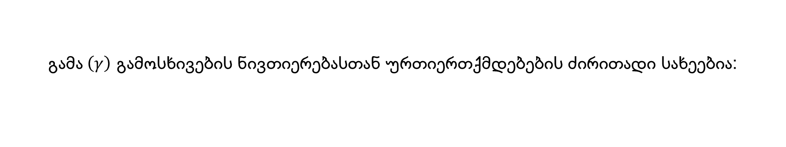

გამა$\left(γ\right)$ გამოსხივების ნივთიერებასთან ურთიერთქმდებების ძირითადი სახეებია:
ფოტოეფექტი
კომპტონის ეფექტი
ბირთვის ან ელექრტონების კულონურ ველში ელექტრონ–პოზიტრონული წყვილის დაბადება
$$I\left(x\right)=I_{0}e^{−μx}$$

Slide 4
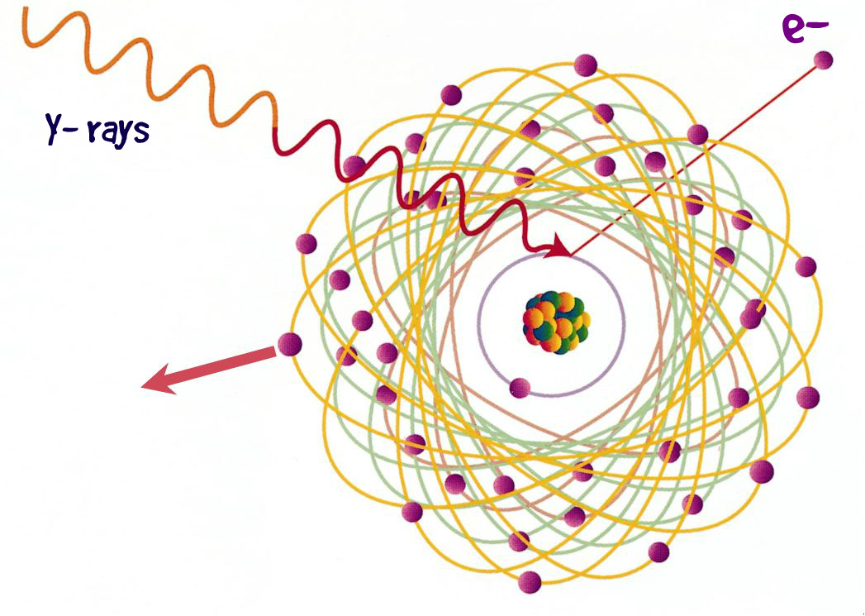
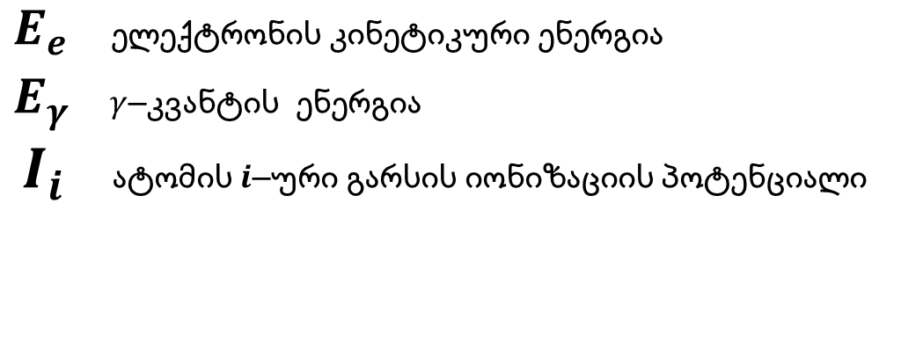
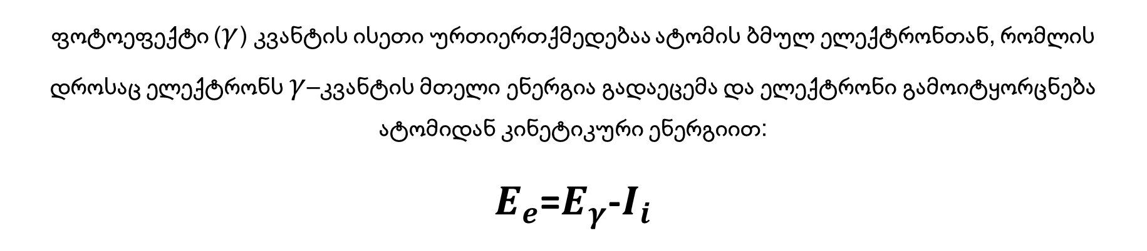
ფოტოეფექტი
ფოტოეფექტი ($γ$) კვანტის ისეთი ურთიერთქმედებაა ატომის ბმულ ელექტრონთან, რომლის დროსაც ელექტრონს $γ$–კვანტის მთელი ენერგია გადაეცემა და ელექტრონი გამოიტყორცნება ატომიდან კინეტიკური ენერგიით:
$E_{e}$=$E_{γ}$-$I_{i}$

Slide 5
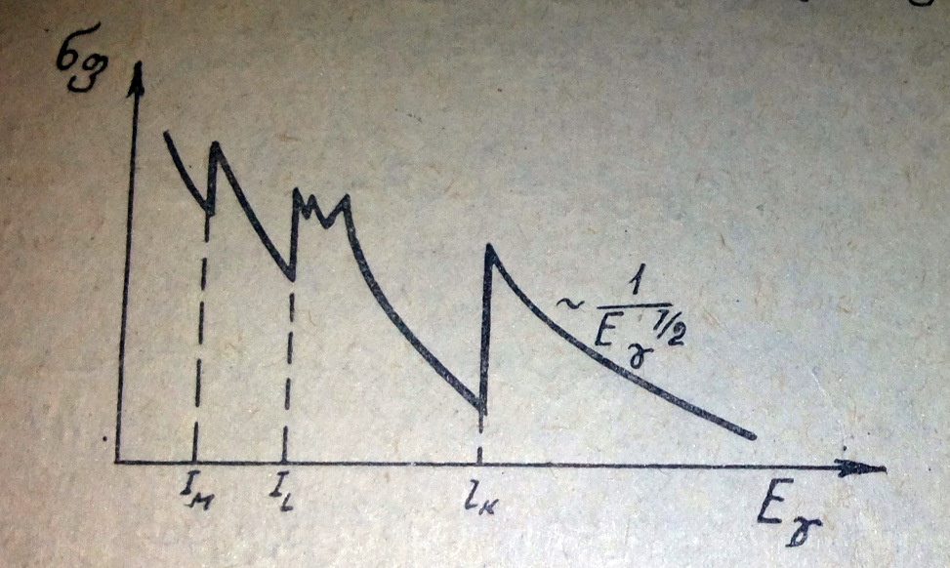
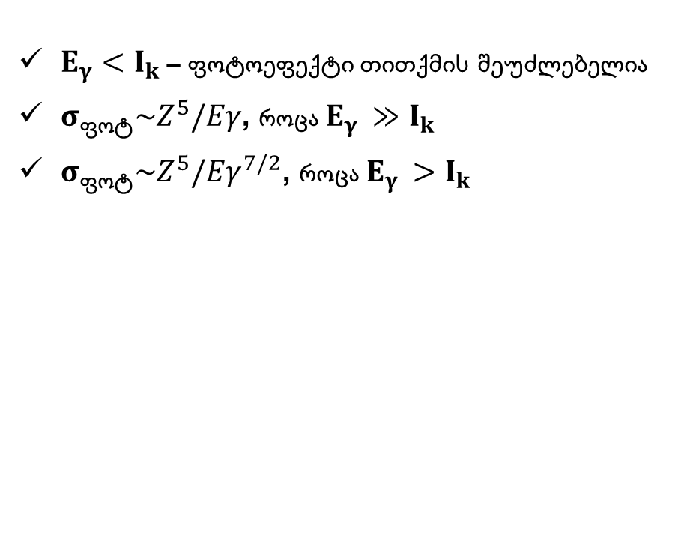
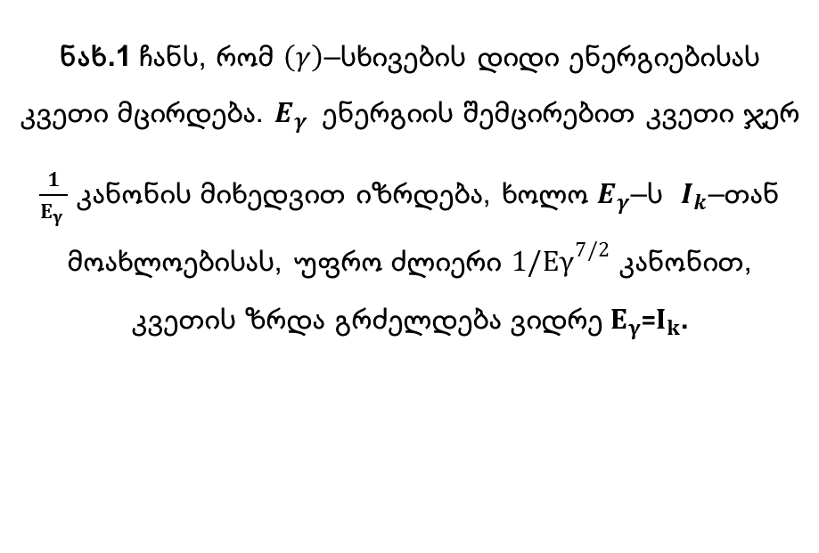
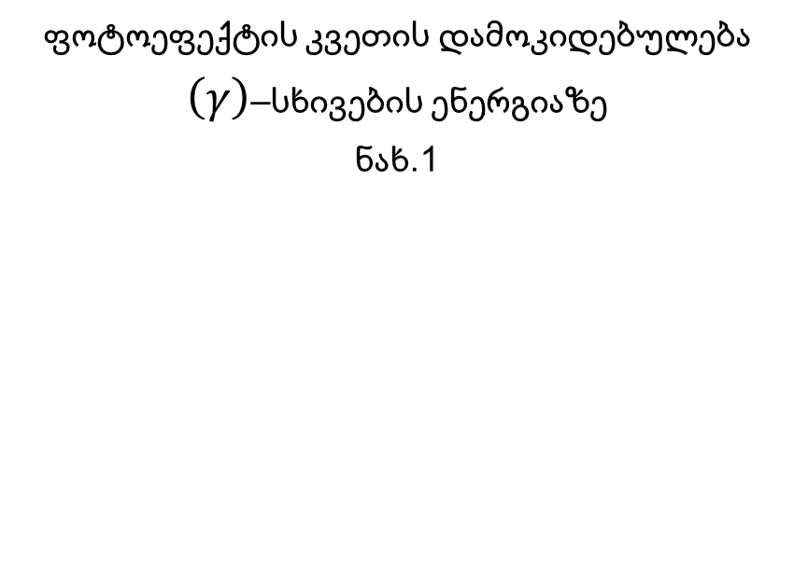
ფოტოეფექტი მხოლოდ ბმულ ელექტრონზეა შესაძლებელი. რაც უფრო ნაკლებია ელექტრონის ბმა ატომთან (ფოტონის ენერგიასთან შედარებით) , მით ნაკლებად ალბათურია ფოტოეფექტი.
ნახ.1 ჩანს, რომ $\left(γ\right)$–სხივების დიდი ენერგიებისას კვეთი მცირდება. $E_{γ}$ ენერგიის შემცირებით კვეთი ჯერ $\frac{1}{E_{γ} }$კანონის მიხედვით იზრდება, ხოლო $E_{γ}$–ს $I_{k}$–თან მოახლოებისას, უფრო ძლიერი ${1/Eγ}^{7/2}$ კანონით, კვეთის ზრდა გრძელდება ვიდრე$E_{γ}$=$I_{k}$.
ფოტოეფექტის კვეთის დამოკიდებულება
$\left(γ\right)$–სხივების ენერგიაზე
ნახ.1
$E_{γ}<I_{k}$ – ფოტოეფექტი თითქმის შეუძლებელია
$σ_{ფოტ}\sim Z^{5}/Eγ$, როცა $E_{γ }{≫I}_{k}$
$σ_{ფოტ}\sim {Z^{5}/Eγ}^{7/2}$, როცა $E_{γ }>I_{k}$

Slide 6
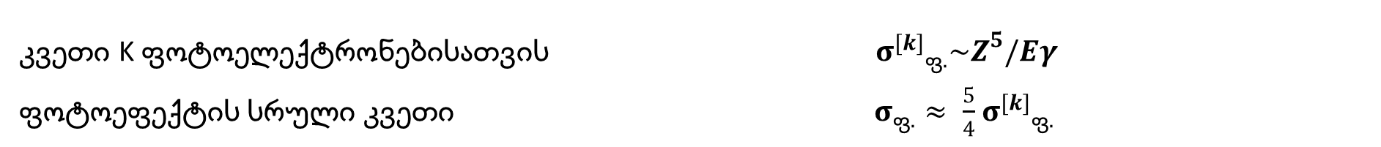
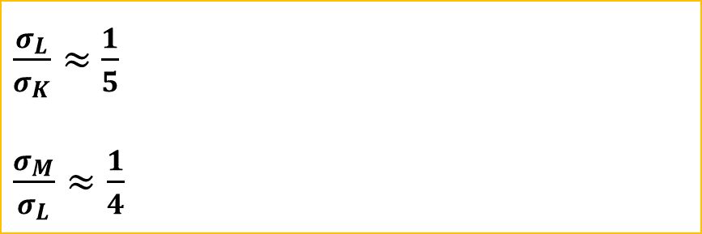
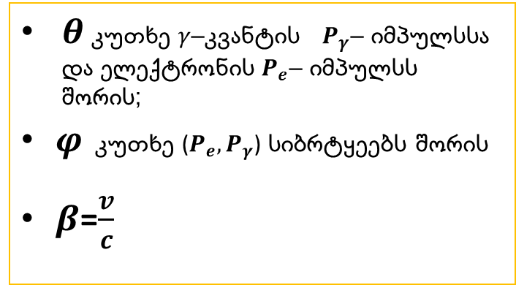
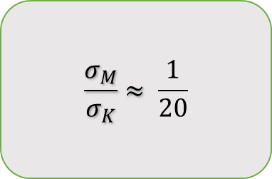
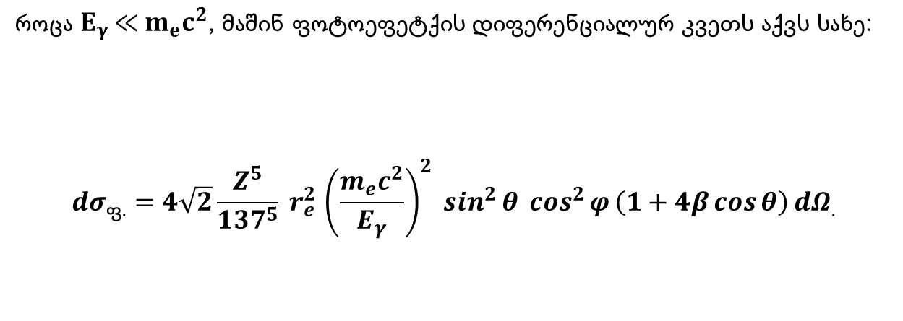
$\frac{σ_{L}}{σ_{K}}≈$$\frac{1}{5}$
$\frac{σ_{M}}{σ_{L}}≈$$\frac{1}{4}$
$$\frac{σ_{M}}{σ_{K}}≈ \frac{1}{20}$$
სხვადასხვა გარსებზე ფოტოეფექტის კვეთების შეფარდებებისათვის გამოთვლა იძლევა მნიშვნელობებს
კვეთი K ფოტოელექტრონებისათვის ${σ^{[k]}}_{ფ.}\sim Z^{5}/Eγ$
ფოტოეფექტის სრული კვეთი $σ_{ფ.}≈ \frac{5}{4}$${σ^{[k]}}_{ფ.}$
როცა $E_{γ}$$≪$$m_{e}c^{2}$, მაშინ ფოტოეფეტქის დიფერენციალურ კვეთს აქვს სახე:
$${dσ}_{ფ.}=4\sqrt{2}\frac{Z^{5}}{{137}^{5}} r_{e }^{2}{\left(\frac{m_{e}c^{2}}{E_{γ}}\right)}^{2} \sin^{2}{θ }\cos^{2}{φ}\left(1+4β\cos{θ}\right){dΩ}_{.}$$
$θ$ კუთხე $γ$–კვანტის $P_{γ}$– იმპულსსა და ელექტრონის $P_{e}$– იმპულსს შორის;
$φ$კუთხე ($P_{e},P_{γ}$) სიბრტყეებს შორის
$β$=$\frac{v}{c}$

Slide 7
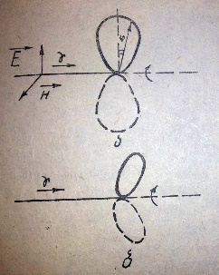
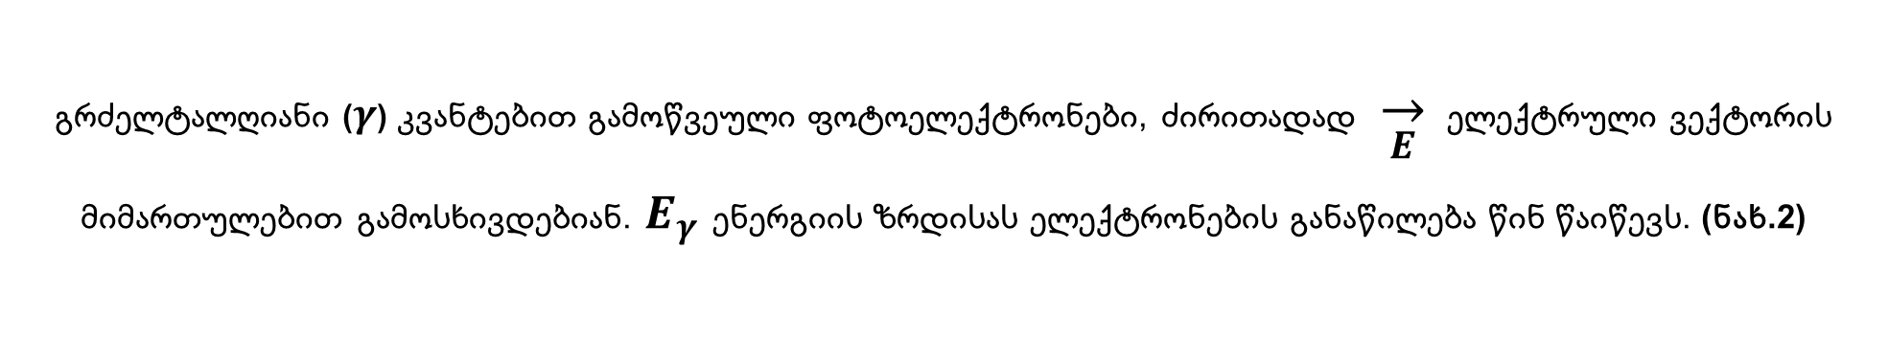
გრძელტალღიანი($γ$) კვანტებით გამოწვეული ფოტოელექტრონები, ძირითადად $\overset{→}{E}$ელექტრული ვექტორის მიმართულებით გამოსხივდებიან. $E_{γ}$ენერგიის ზრდისას ელექტრონების განაწილება წინ წაიწევს. (ნახ.2)
ფოტოელექტრონების კუთხური განაწილება დამოკიდებულია მათ ენერგიებზე.
მცირე ენერგიებზე ფოტოელექტრონები ძირითადად გამოსხივდებიან ფოტონების ნაკადის მართობულად.
ენერგიის ზრდასთან ერთად ფოტოელექტრონების გამოსვლის კუთხე მცირდება.
ნახ.2

Slide 8
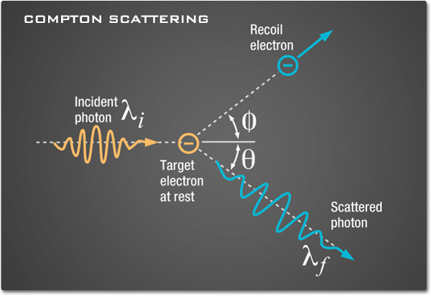
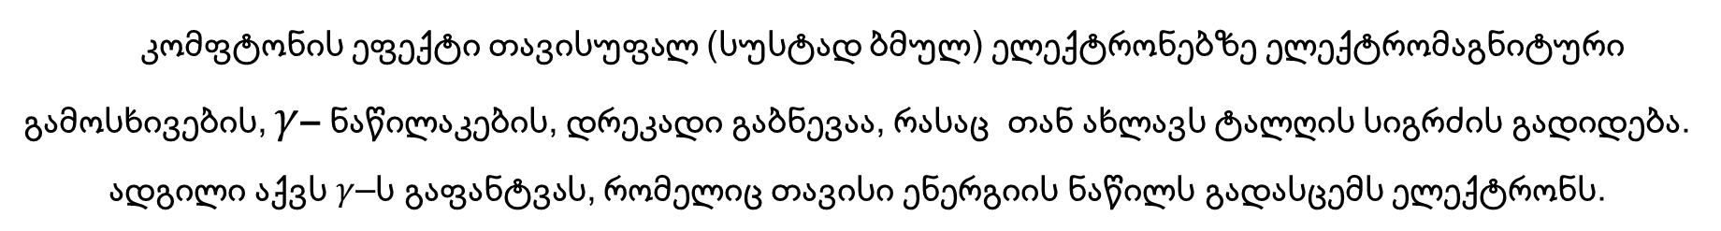
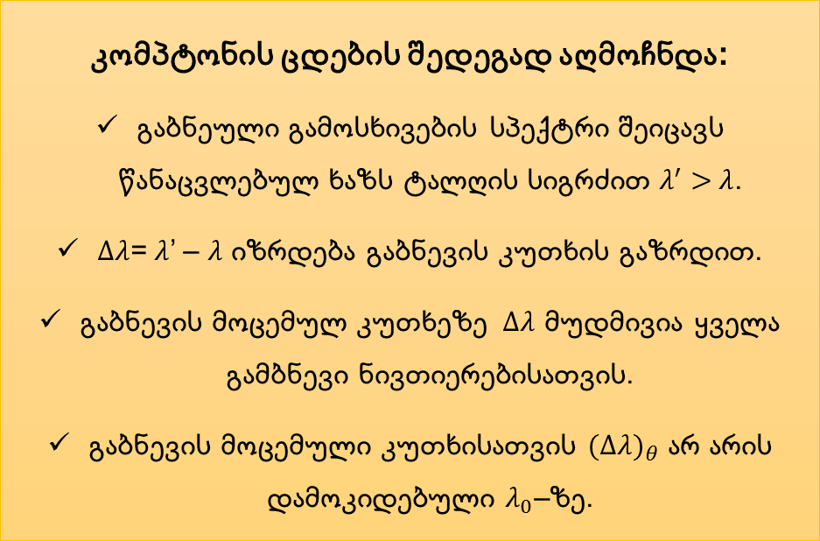
კომპტონის ეფექტი
კომფტონის ეფექტი თავისუფალ (სუსტად ბმულ) ელექტრონებზე ელექტრომაგნიტური გამოსხივების, $γ$– ნაწილაკების, დრეკადი გაბნევაა, რასაც თან ახლავს ტალღის სიგრძის გადიდება. ადგილი აქვს $γ$–ს გაფანტვას, რომელიც თავისი ენერგიის ნაწილს გადასცემს ელექტრონს.
კომპტონის ცდების შედეგად აღმოჩნდა:
გაბნეული გამოსხივების სპექტრი შეიცავს წანაცვლებულ ხაზს ტალღის სიგრძით$λ^{′}>$$λ$.
$Δλ$=$λ$’– $λ$ იზრდება გაბნევის კუთხის გაზრდით.
გაბნევის მოცემულ კუთხეზე $Δλ$ მუდმივია ყველა გამბნევი ნივთიერებისათვის.
გაბნევის მოცემული კუთხისათვის ${(Δλ)}_{θ}$ არ არის დამოკიდებული $λ_{0}$–ზე.

Slide 9
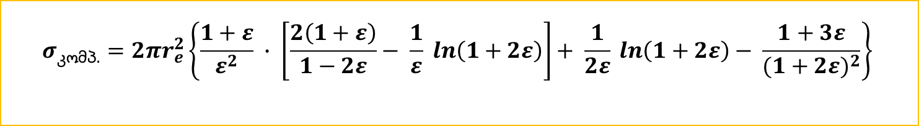
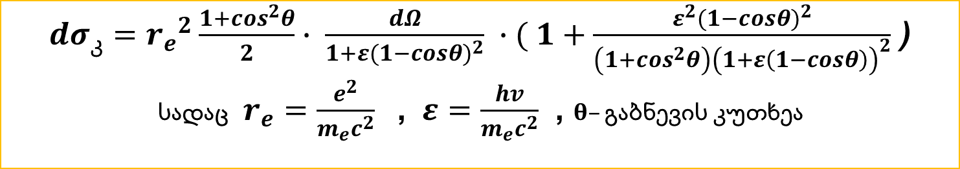
კომპტონის გაბნევის დიფერენციალური კვეთი მოიცემა კლეინ–ნიშინა–ტამის ფორმულით:
${dσ}_{კ}={r_{e}}^{2}\frac{1+\cos^{2}θ}{2}∙ \frac{dΩ}{1+{ε(1−cosθ)}^{2}} ∙( 1+\frac{ε^{2}{(1−cosθ)}^{2}}{\left(1+\cos^{2}θ\right){\left(1+ε\left(1−cosθ\right)\right)}^{2}}$ )
სადაც $r_{e}=\frac{e^{2}}{m_{e}c^{2}}$, $ε=\frac{hv}{m_{e}c^{2}}$ , $θ–გაბნევის კუთხეა$
აღნიშნული ფორმულის ინტეგრების შედეგად ყველა კუთხეების მიხედვით, მიიღება კომპტონური გაბნევის სრული კვეთის ფორმულა:
$$σ_{კომპ.}=2πr_{e}^{2}\left\{\frac{1+ε}{ε^{2}} ∙ \left[\frac{2\left(1+ε\right)}{1−2ε}− \frac{1}{ε} \ln\left(1+2ε\right)\right]+ \frac{1}{2ε} \ln\left(1+2ε\right)− \frac{1+3ε}{{(1+2ε)}^{2}}\right\}$$

Slide 10
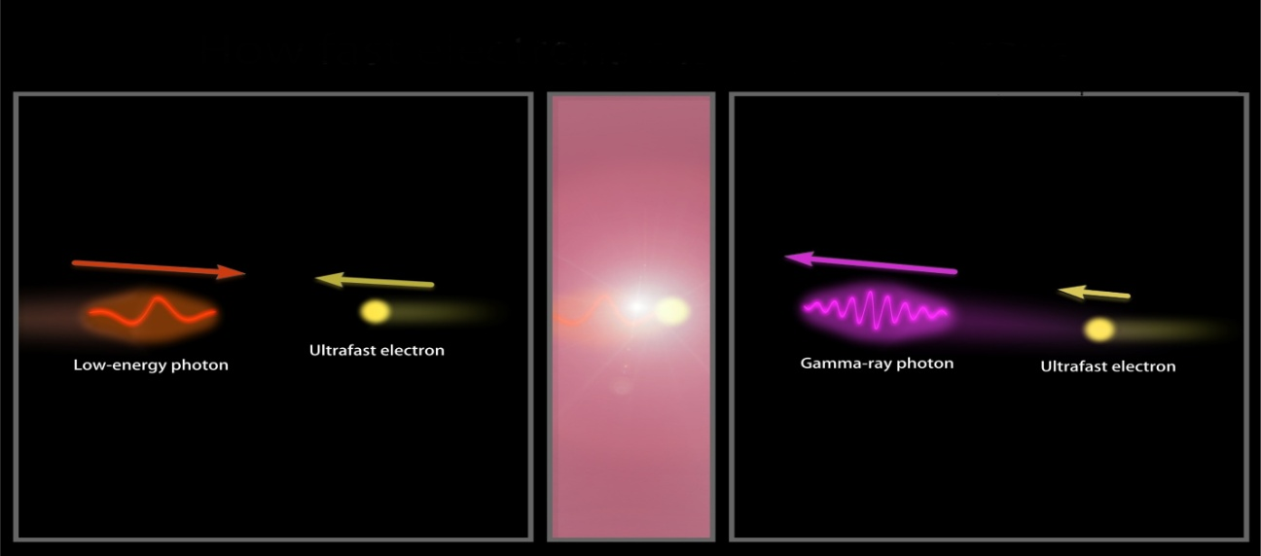
განსაკუთრებით საინტერესო მოვლენაა, როდესაც ულტრარელატივისტურ ელექტრონზე რბილი ფოტონების (მაგ: სინათლის) გაბნევის დროს, გაბნეული ფოტონის ენერგია შესაძლებელია ელექტრონის ენერგიის რიგისა იყოს.
ამრიგად წარმოიქმნება შესაძლებლობა, რომ სინათლის გამოსხივება გარდავქმნათ
ძალიან მოკლეტალღიან $γ–$ გამოსხივებად.

Slide 11
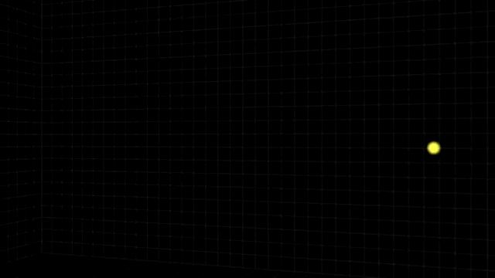
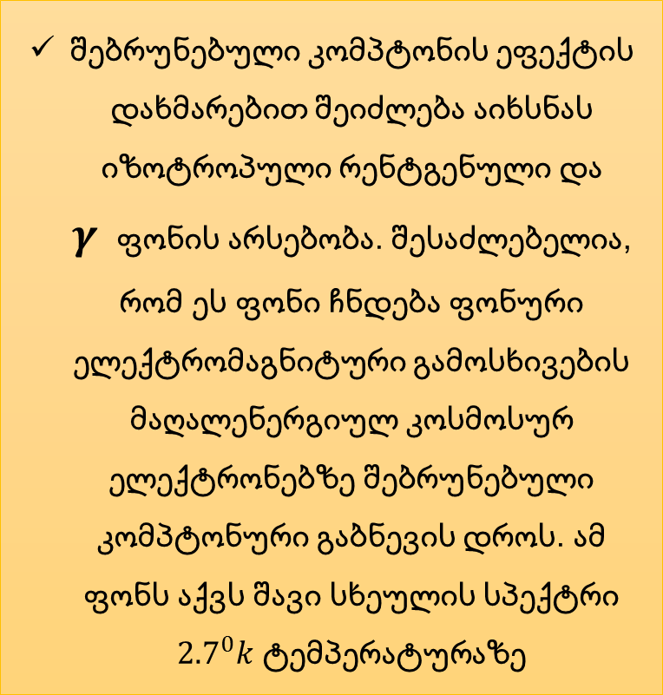
შებრუნებული კომპტონის ეფექტის დახმარებით შეიძლება აიხსნას იზოტროპული რენტგენული და $γ$ფონის არსებობა. შესაძლებელია, რომ ეს ფონი ჩნდება ფონური ელექტრომაგნიტური გამოსხივების მაღალენერგიულ კოსმოსურ ელექტრონებზე შებრუნებული კომპტონური გაბნევის დროს. ამ ფონს აქვს შავი სხეულის სპექტრი ${2.7}^{0}k$ ტემპერატურაზე
შებრუნებული კომპტონის ეფექტი

Slide 12
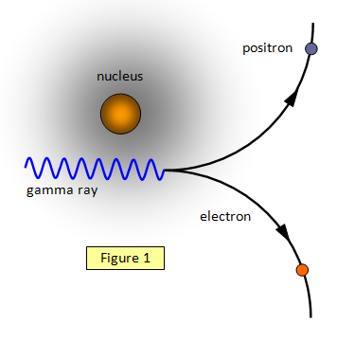
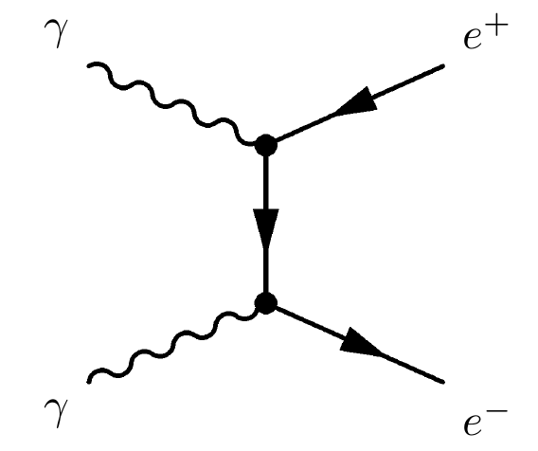
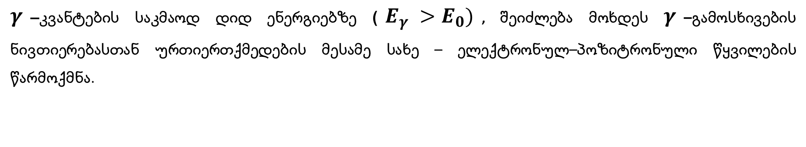
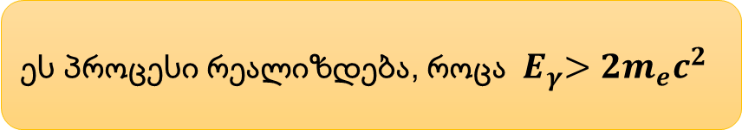
ელექტრონულ–პოზიტრონული წყვილების წარმოქმნა
$γ$–კვანტების საკმაოდ დიდ ენერგიებზე ($E_{γ} >E_{0})$, შეიძლება მოხდეს $γ$–გამოსხივების ნივთიერებასთან ურთიერთქმედების მესამე სახე – ელექტრონულ–პოზიტრონული წყვილების წარმოქმნა.
ეს პროცესი რეალიზდება, როცა ${ E}_{γ}>2m_{e}c^{2}$

Slide 13

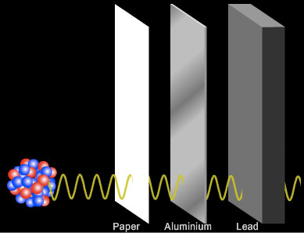
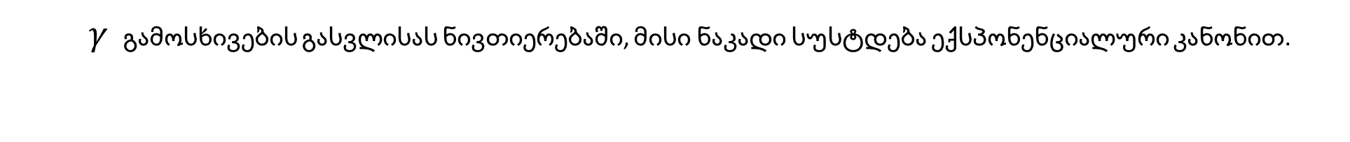
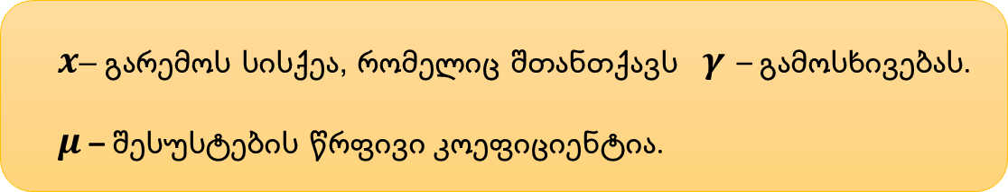
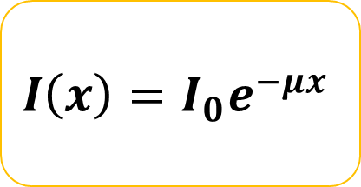
$γ$ გამოსხივების გასვლისას ნივთიერებაში, მისი ნაკადი სუსტდება ექსპონენციალური კანონით.
$$I\left(x\right)=I_{0}e^{−μx}$$
$x$–გარემოს სისქეა, რომელიც შთანთქავს$γ$– გამოსხივებას.
$μ$– შესუსტების წრფივი კოეფიციენტია.

Slide 14
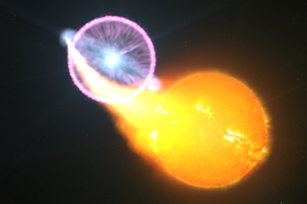
მენიერებმა აღმოაჩინეს ძლიერი ϒ გამოსხივების ახალი წყარო
ასტროფიზიკოსებმა ახალ ვარსკვლავთან გამა-გამოსხივების აქამდე უცნობი წყარო აღმოაჩინეს.
ახალი ვარსკვლავი ძირითადად მჭიდროდ დაკავშირებულ ორმაგ ვარსკვლავურ სისტემას წარმოადგენს. ასეთი სისტემის ერთ-ერთი ვარსკვლავი თეთრი ჯუჯაა, რომელზეც ვარსკვლავი-კომპანიონიდან გაზი გადმოედინება. ეს მატერია ჯუჯას ზედაპირზე გროვდება, აღწევს კრიტიკულ მნიშვნელობას და დარტყმითი ტალღით ღია კოსმოსში გაიტყორცნება. პროცესს ძლიერი გამა-გამოსიხვება ახლავს თან, რომელსაც ტელესკოპი არეგისტრირებს.

Slide 15
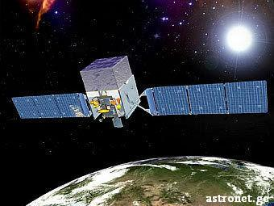
ფერმის სახელობის კოსმოსური გამა-ტელესკოპი
გამა-გამოსხივების ახალი წყარო ფერმის სახელობის კოსმოსური გამა-ტელესკოპით აღმოაჩინეს. ეს ობსერვატორია დაბალ ორბიტაზე მდებარეობს და გამა-სპექტრში მიმავალ პროცესებს სწავლობს, რომლებიც გალაქტიკათა ბირთვებში, პუსლარებში და ინტენსიური გამა-გამოსიხვების სხვა წყაროებში ხდება(გამა-ანთება).
ახალი ვარსკვლავის მიერ ინიცირებული მძლავრი გამა-გამოსხივების პირველი რეგისტრირება V407 გედი-ზე დაკვირვებით მოხდა, როცა 2010 წლის მარტში თეთრი ჯუჯასა და მზეზე ასჯერ დიდი წითელი გიგანტის ურთიერთმქედებით მძლავრი გამა-რადიაცია გამოსხივდა.

Slide 16
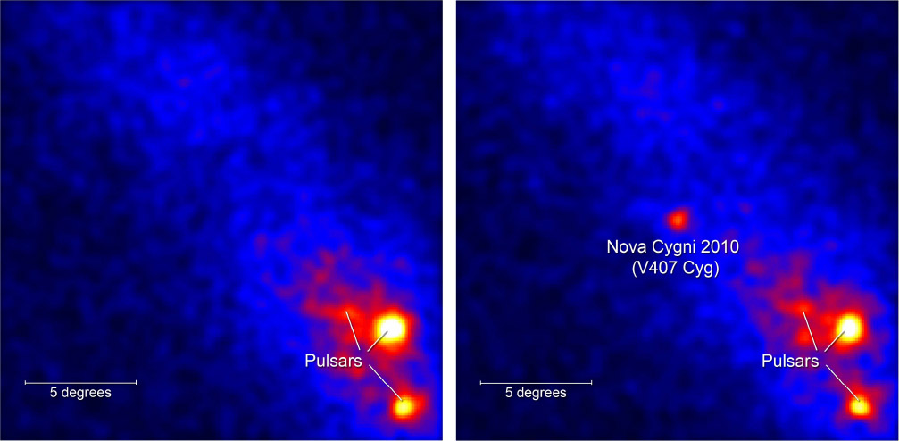
ახალი ვარსკვლავის მიერ ინიცირებული მძლავრი გამა-გამოსხივების პირველი რეგისტრირება V407 გედი-ზე დაკვირვებით მოხდა, როცა 2010 წლის მარტში თეთრი ჯუჯასა და მზეზე ასჯერ დიდი წითელი გიგანტის ურთიერთმქედებით მძლავრი გამა-რადიაცია გამოსხივდა.
Nova cygni 2010 - V407

Slide 17
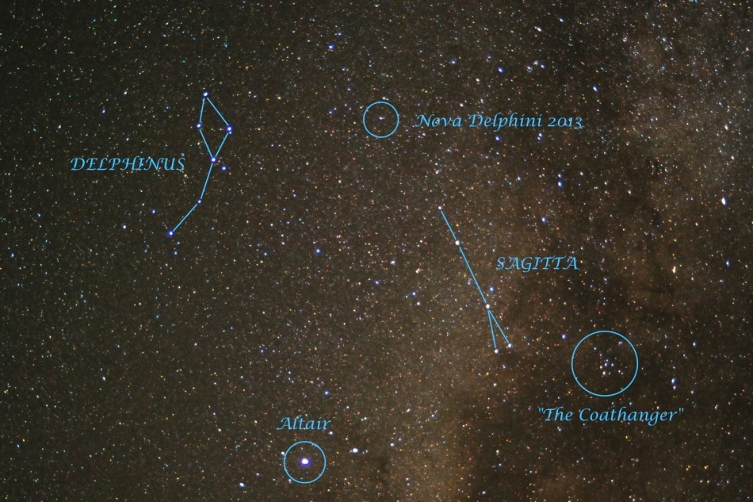
მეცნიერებმა მიიჩნიეს რომ გედი(V407) იშვიათი ობიექტია, თუმცა კიდევ დაფიქსირდა 3 შემთხვევა
V1324 მორიელი 2012 წლის ივნისი და V959 მარტორქა იმავე წლის ივლისი.
~
V339 დელფინი 2013 წლის აგვისტო

Slide 18
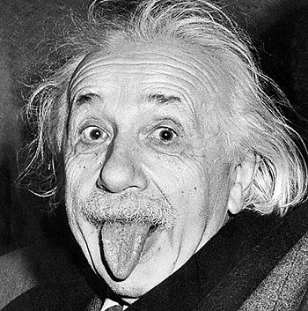
გმადლობთ ყურადღებისთვის!

